Slide 1
KÍNH CHÀO THẦY VÀ CÁC BẠN
GVHD : Nguyễn Phúc Học
THÀNH VIÊN _1: Trần Thị Tình
2: Đinh Thị Thu Thúy
3: Phan Thị Xuân Thủy
4: Nguyễn Thị Phương Thoa
5: Phan Thị Thùy Trang
6: Tô Thị Tuyết Trinh
7: Đinh Thị Oanh
8: Phạm Thị Thanh Tuyền
9: Nguyễn Diệu Tố Uyên
10: Nguyễn Thị Hồng Thắm
11: Lê Thanh Thu Diễn
12: Trần Thị Cẩm Dương
13: Nguyễn Thị Thu Hòa

Slide 2
ĐỀ TÀI: CẤP CỨU BỆNH NHÂN SỐC PHẢN VỆ

Slide 3
CẤP CỨU BỆNH NHÂN SỐC PHẢN VỆ ( SPV)
2. Lâm sàng của SPV
6.Phác đồ điều trị SPV
3.Chẩn đoán SPV
Tổng quan
Sốc phản vệ là gi ?
5.Vai trò của điều dưỡng
4.Trị liệu đặc hiệu SPV

Slide 4
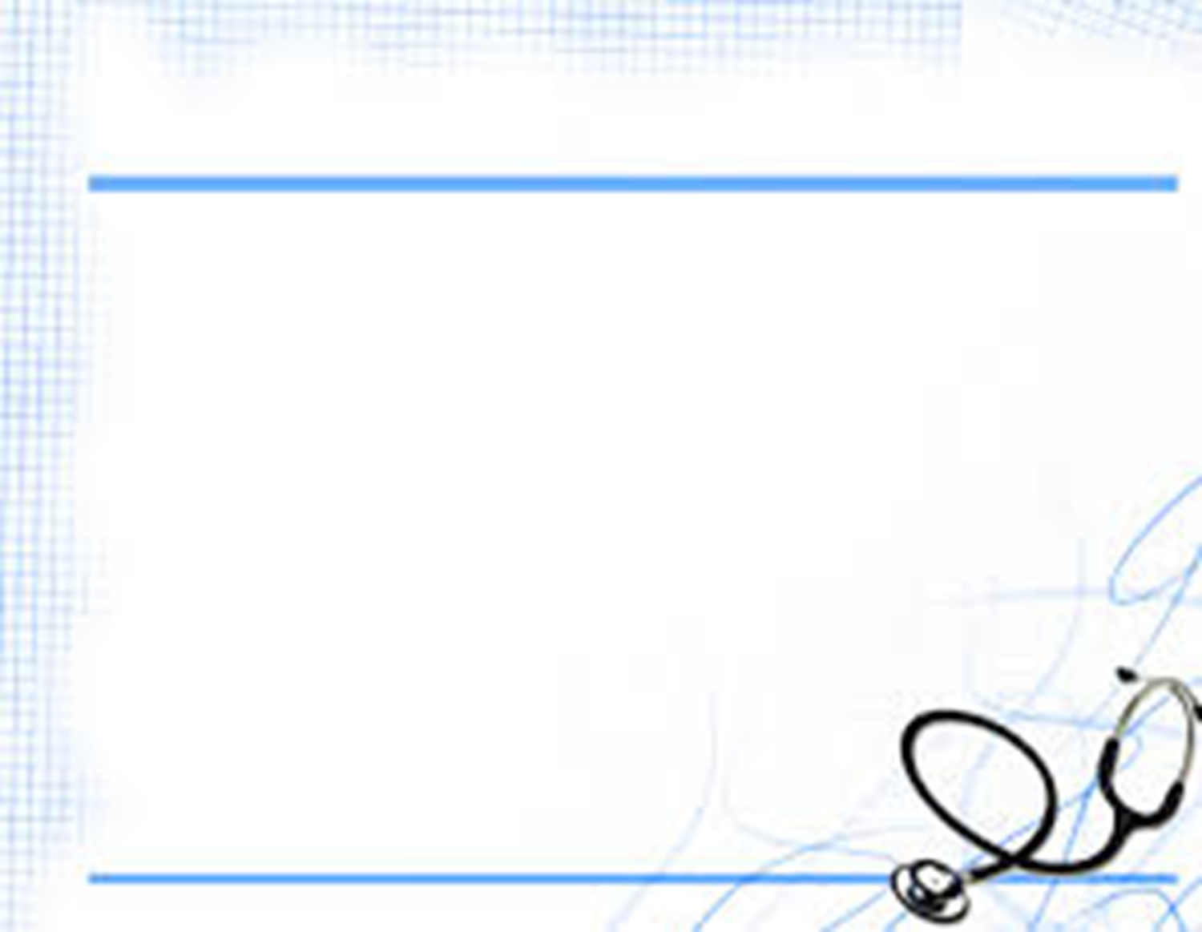
I. Định nghĩa
- Sốc phản vệ là tình trạng thái sốc có thể gây tử vong do suy hô hấp và tuần hoàn. Ở những người nhạy cảm thì nó xảy ra ra trong vòng vài giây hoặc vài phút khi tiếp xúc với thuốc hoặc chất gây dị ứng. Vd: Phấn hoa, thức ăn, thuốc, đậu phộng, nọc ong, .....
- Những dấu hiệu thường thấy sốc( mạch nhanh yếu, phát ban, buồn nôn, ói mửa) huyết áp giảm đột ngột, đường thở tắc hẹp,....
- Khi bị sốc phản vệ lập tức đến phòng cấp cứu và tiêm epinephrine. Sốc phản vệ không điều trị ngay lập tức, nó có thể dẫn đến bất tỉnh thậm chí dẫn đến tử vong.

Slide 5
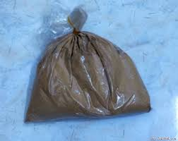
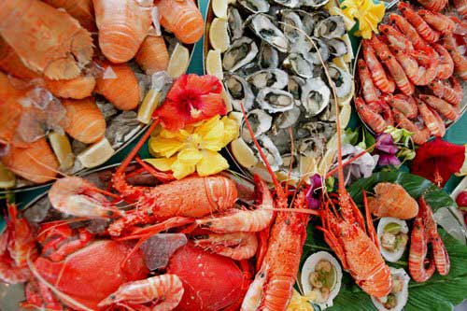

Slide 6
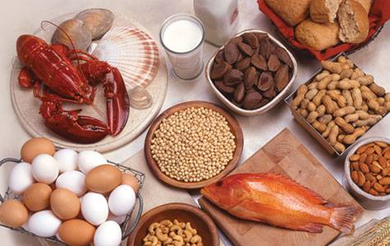
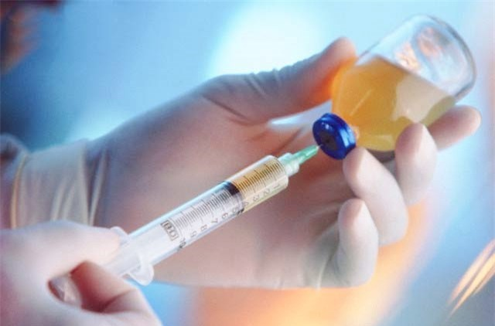

Slide 7
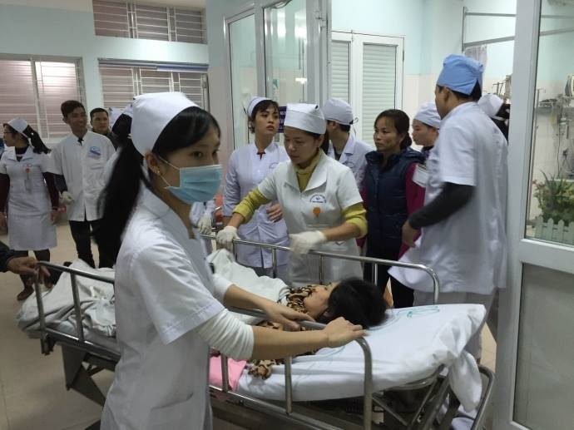
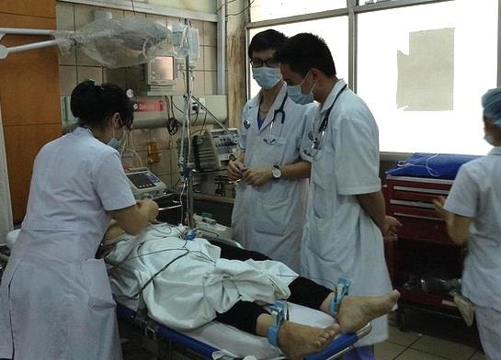

Slide 8
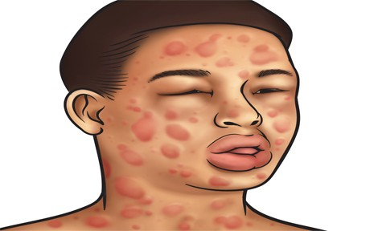
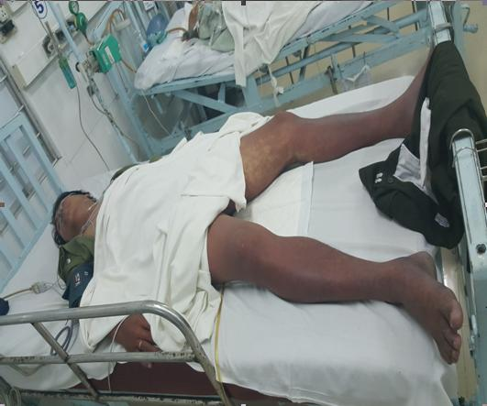
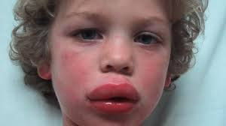
2. Triệu chứng lâm sàng
Các triệu chứng lâm sàng chủ yếu là các dấu hiệu về tim mạch, da và niêm mạc, hô hấp và tiêu hóa. Chúng chỉ xảy ra vài phút sau khi dùng thuốc (uống, bôi, tiêm bắp, tĩnh mạch). Nhưng chúng có thể xuất hiện muộn sau khi dùng hay trong quá trình gây mê nếu bệnh nhân đang được phẫu thuật.

Slide 9
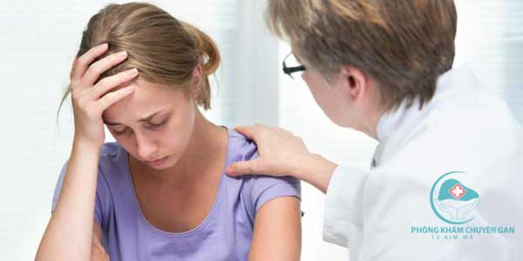
CÁC TRIỆU CHỨNG NHẸ
Cảm giác mệt mỏi
Chẹn sau xương ức
Ù tai
Buồn nôn
Khó thở
Nhịp tim nhanh
Hạ huyết áp nhẹ.
Ở bệnh nhân khi đã mê thì không còn dấu hiệu này, chỉ trừ dấu hiệu tim mạch.

Slide 10
CÁC TRIỆU CHỨNG NẶNG
Triệu chứng da và niêm mạc
Triệu chứng tim mạch
Triệu chứng hô hấp
Triệu chứng thần kinh
Tiêu hóa
Ngoài da
Toàn thân

Slide 11
Các triệu chứng nặng Triệu chứng da và niêm mạc
Có ở 80% các bệnh nhân thường gặp đầu tiên, dấu hiệu nổi mẩn bắt đầu ở vùng ngực, cổ, đầu rồi lan ra toàn thân.
Triệu chứng tim mạch
Đây là các dấu hiệu chính và thường gặp ở tất cả các bệnh nhân.
Nhịp tim nhanh >120 lần/phút
Thường kèm theo tụt huyết áp, xảy ra chỉ vài phút sau khi tiêm thuốc ở người bệnh khỏe mạnh.
Tụt huyết áp nặng có thể gặp ở các bệnh nhân này đặc biệt là các bệnh nhân đang dùng thuốc ức chế bêta hoặc gây tê vùng.
Ngoại tâm thu nhiều ổ hoặc có triệu chứng của thiếu máu cơ tim, đặc biệt các bệnh nhân có bệnh tim từ trước.
Rất hiếm khi gặp ngừng tim, thường xảy ra ngừng tim thứ phát sau thiếu oxy do sốc kéo dài mà không được điều trị hoặc do co thắt phế quản nặng.

Slide 12
Triệu chứng về hô hấp
Co thắt phế quản: Các bệnh nhân thường được biểu hiện bằng triệu chứng ho khi đang tiêm thuốc, thở nhanh, tăng tiết đờm dãi. Thông khí bằng mặt nạ (mask) hoặc qua nội khí quản khó khăn, thậm chí không thể hô hấp được khi có co thắt nặng, nếu bệnh nhân đang thở máy có thể thấy áp lực đường thở tăng cao hoặc bệnh nhân thở chống máy và tím tái.
Phù phổi: sẽ dẫn đến hội chứng suy hô hấp cấp, có thể là do hậu quả của suy cơ tim hoặc sốc nặng.
Triệu chứng thần kinh
Do hậu quả thiếu oxy não, có thể gây:
Phù não
Đau đầu
Co giật
Hôn mê hoặc hội chứng ngoại tháp.

Slide 13
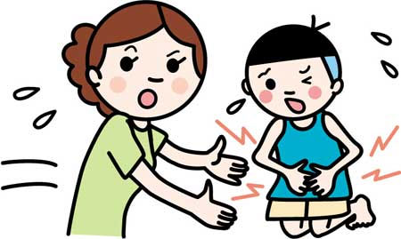
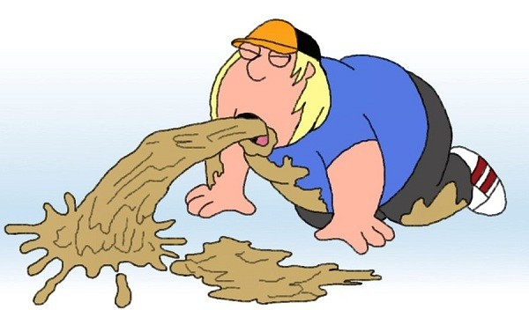
Tiêu hoá
Các chất gây sốc phản vệ là thức ăn, hoa quả và thuốc uống, bệnh nhân đau bụng dữ dội, nôn, buồn nôn, ỉa chảy, đái ỉa không tự chủ, có khi chảy máu tiêu hoá.
Ngoài da
Mày đay toàn thân, phù Quincke, hoặc ban đỏ ngứa.
Toàn thân
Có thể có sốt, vã mồ hôi, rét run, mệt lả v.v…

Slide 14
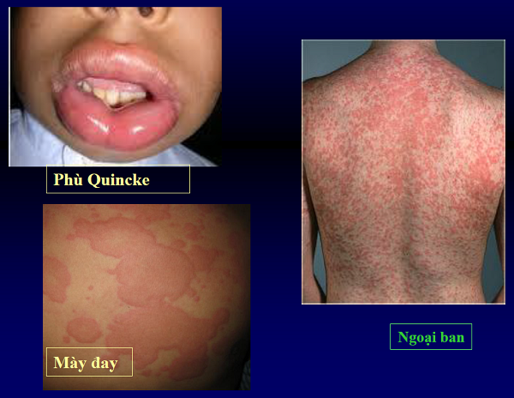
3. Chẩn đoán sốc phản vệ

Slide 15
Chẩn đoán xác định:
Khi có một trong 3 bệnh cảnh sau:
Tiêu chuẩn 1
Tiêu chuẩn 2
Tiêu chuẩn 3
Khởi phát cấp tính (vài phút đến vài giờ) bao gồm các triệu chứng trên da hoặc/ và niêm mạc (mề đay, ngứa hoặc hồng ban, phù môi hoặc lưỡi…) kết hợp với có ít nhất một trong các dấu hiệu sau:
+ Hô hấp
+ Tụt huyết áp
Có ít nhất 2 dấu hiệu sau khi phơi nhiễm với chất có khả năng gây phản vệ:
+ Da và/ hoặc niêm mạc
+ Hô hấp
+ Hạ huyết áp
+ Tiêu hóa
Sau khi tiếp xúc với dị nguyên nghi ngờ gây phản vệ.
+ Người lớn: HA tâm thu < 90 mmHg, hoặc giảm 30% so với trước.
+ Trẻ em: tụt HA tùy theo tuổi.

Slide 16
4.ĐIỀU TRỊ ĐẶC HIỆU
I
II
Tại nhà,tại chỗ hay trước nhập viện
Tại phòng cấp cứu+khoa hồi sức
4

Slide 17
Tại nhà, tại chỗ, hay trước nhập viện:
+ Adrenalin 1mg x tiêm bắp hay dưới da ngay.
+ Adrenalin 1mg pha 10ml (nước cất, đường, muối) x IV 1ml/1phút, tới khi HA >90 mmHg. (nếu đặt được đường truyền thì càng tốt)
+ Solumedrol 40mg x 1ống/tiêm IV.

Slide 18
Tại phòng cấp cứu+khoa hồi sức: - Đặt ngay đường truyền TM ngoại biên cỡ lớn. - Adrenalin tiêm ngay 1mg vào dây truyền, - Tiếp tục bằng bơm tiêm điện (syringe electric-SE) với liều 0,25-1mg/giờ. - Nếu không có SE: pha 8 ống (8mg) adrenalin vào chai 500ml glucose 5% ~ điều chỉnh tốc độ truyền theo huyết áp. - Nếu co thắt phế quản: tăng tốc độ truyền adrenalin, oxy. - Trong tình trạng hồi sinh: tiêm như với ngưng tuần hoàn - Có thể cho tiêm luôn dưới da ở vị trí gây dị ứng, hoặc khí dung (Aero 2%) adrenalin 0.5-0.75 ml

Slide 19
5. ĐIỀU DƯỠNG
1
XỬ TRÍ
2
CHĂM SÓC
3
CÁCH PHÒNG NGỪA
4
HỘP CHỐNG SỐC

Slide 20
XỬ TRÍ
01
TẠI NHÀ
NGUYÊN TẮC XỬ TRÍ SỐC PHẢN VỆ
02
CƠ SỞ Y TẾ
XỬ TRÍ CẤP CỨU
03
ĐIỀU TRỊ PHỐI HỢP
4

Slide 21
1. Nguyên tắc xử trí sốc phản vệ:
Khẩn cấp, tại chỗ và dùng ngay adrenalin
Phải dùng ngay adrenalin càng nhanh càng tốt vì adrenalin làm thay đổi ngay tức khắc các dấu hiệu nặng do Sốc phản vệ gây ra như co thắt phế quản và tụt huyết áp bằng cách làm tăng cAMP trong tế bào mast và basophil. Sự tăng cAMP sẽ ức chế giải phóng các chất trung gian hoá học từ những tế bào này.
Adrenalin còn kích thích trên hệ β và α. Kích thích β của adrenalin làm tăng lực co bóp cơ tim, tăng khối lượng tuần hoàn và điều hoà nhịp tim. Kích thích α làm tăng sức cản ngoại vi, tăng áp lực tâm trương, tăng tưới máu tới động mạch vành, kết quả adrenalin làm tăng lưu lượng tim,tăng huyết áp, tăng cường vận chuyển oxy tới các tổ chức

Slide 22
2. Xử trí cấp cứu
a. Tại chỗ
- Ngừng ngay tiếp xúc với dị nguyên (thuốc đang tiêm, uống, bôi, nhỏ mặt, mũi…).
- Đặt bệnh nhân nằm tại chỗ, đầu thấp, chân cao
- Dùng adrenalin là thuốc cơ bản để chống sốc phản vệ: ống 1mg/ml (1/1000). Dùng ngay sau khi bị sốc phản vệ.
- Đường dùng: tiêm dưới da hoặc tiêm bắp.
Liều dùng: + Người lớn: 0.5 – 1 ống.
+ Trẻ em, pha loãng 1 ống với 9ml nước cất thành 10ml (dung dịch 1/10.000). Tiêm 10mg /kg cân nặng/ 1 lần.

Slide 23
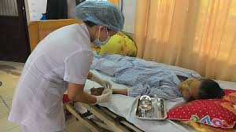
- Tiêm nhắc lại như trên sau 10 – 15 phút cho đến khi huyết áp lên đến 10mmHg
- Nếu sốc nặng có thể pha loãng adrenalin 1/20 rồi tiêm tĩnh mạch, bơm qua nội khí quản.
- Theo dõi huyết áp 10 – 15 phút/lần.
- Nhanh chóng gọi bác sĩ và người đến hỗ trợ.

Slide 24
b. Xử trí tại cơ sở y tế
Tuỳ theo điều kiện trang thiết bị y tế có thể áp dụng các biện pháp sau:
b.1. Xử trí suy hô hấp
Cho thở oxy 6-8 lít/phút, nên cho thở qua mặt nạ.Nếu suy hô hấp ngày càng nặng lên, thở oxy không kết quả: bóp bóng ambu qua mặt nạ có oxy 100%.
Chuẩn bị dụng cụ phụ bác sĩ đặt nội khí quản hoặc mở khí quản nếu có phù nề thanh môn gây khó thở thanh quản cấp.
Cho bệnh nhân thở máy với oxy 100% trong giờ đầu.

Slide 25
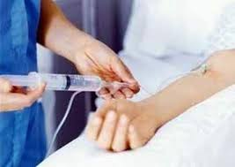
b.2. Thiết lập đường truyền tĩnh mạch
• Sử dụng adrenalin để duy trì huyết áp với liều 0.1mg /kg cân nặng/ phút, liều điều chỉnh theo huyết áp.
• Truyền dịch tĩnh mạch chậm aminophylin 1mg/kg/giờ hoặc Terbutalin 0.2mcg/kg/phút (theo y lệnh), NaCl 0.9%, có thể dung các dung dịch cao phân tử.

Slide 26
b.3.Các thuốc khác
• Corticoid: Solu-medrol, Depersolon, hydrocortison…,có thể dùng khí dung.
• Băng ép chi phía trên chỗ tiêm hoặc đường vào của nọc độc.

Slide 27
4.Điều trị phối hợp
.Uống than hoạt 1g/kg nếu dị nguyên qua đường tiêu hoá
.Băng ép chi phía trên chỗ tiêm hoặc đường vào của nọc độc.

Slide 28
CHÚ Ý
- Theo dõi bệnh nhân ít nhất 24 giờ sau khi huyết áp đã ổn định.
- Sau khi sơ cứu nên vận dụng đường tiêm tĩnh mạch đùi.
- Nếu huyết áp vẫn không lên sau khi truyền đủ dịch và Adrenaline, thì có thể truyền thêm huyết tương, albumin (hoặc máu nếu mất máu) hoặc bất cứ dung dịch cao phân tử nào sẵn có.
- Điều dưỡng có thể dùng Adrenaline dưới da theo phác đồ khi bác sỹ không có mặt.
- Hỏi kỹ tiền sử dị ứng và chuẩn bị hộp thuốc cấp cứu sốc phản vệ trước khi dùng thuốc cần thiết.

Slide 29
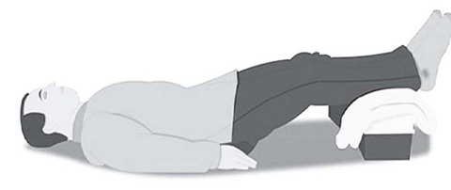
CHĂM SÓC
Để bệnh nhân nằm: đầu thấp, chân kê cao để đảm bảo tuần hoàn não.
Điều dưỡng có mặt liên tục bên cạnh bệnh nhân để họ yên tâm, không lo lắng.

Slide 30
1.Hô hấp:
- Duy trì hô hấp: thông thoáng đường hô hấp, hút đờm dãi, cho bệnh nhân thở oxy (theo y lệnh).
- Nhịp thở (nhanh,chậm,ngừng thở), biên độ (nông,yếu..), kiểu thở. 10<THỞ > 25 thì báo ngay cho bác sĩ
- Đo SpO2. Nếu < 90% báo ngay cho bác sĩ
- Nếu bệnh nhân có suy hô hấp( tím, vã mồ hôi, vật vã hốt hoảng...) nặng phải phối hợp với bác sỹ đặt nội khí quản hoặc mở khí quản cho bệnh nhân thở máy và theo dõi máy thở, nếu có chống máy phải báo bác sĩ ngay.

Slide 31
2. Tuần hoàn
- Mạch, huyết áp, nhịp tim (nghe tim, máy monitoring, điện tim).
- Dấu hiệu giảm tưới máu ngoại biên: da lạnh, ẩm, vân tím-đái ít-vật vã, lo lắng.
- Nhanh chóng hỏi tiền sử, bệnh sử (qua BN, người nhà...) và tìm các dấu hiệu định hướng nguyên nhân: Chảy máu, dị ứng thuốc, đau ngực, nhiễm trùng...
- Thảo luận với bác sỹ để nắm rõ hơn về tình trạng và xu hướng diễn biến của bệnh nhân : 50<mạch>130; 90/60<HA> 160/90
- Cầm máu nếu có xuất huyết xảy ra, phụ bác sĩ đặt catheter tĩnh mạch trung tâm, mục đích để theo dõi áp lực tĩnh mạch trung tâm để bù dịch, máu, theo dõi khối lượng tuần hoàn và theo dõi diễn biến của sốc
- Thực hiện các y lệnh nhanh chóng và kịp thời, chính xác: tiêm, truyền dịch cho bệnh nhân, lấy máu làm xét nghiệm cấp ( nên lấy tĩnh mạch bẹn vì dễ lấy khi cấp cứu), đo điện tâm đồ, X quang tim phổi…

Slide 32
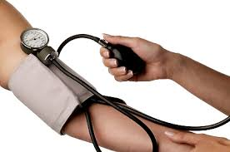
3. Theo dõi các dấu hiệu sống
Theo dõi các dấu hiệu sống 10 phút 1 lần đến khi huyết áp tối đa lên đến 100 mmHg.
Sau đó cứ 30 phút do 1 lần đến khi tiến triển tương đối tốt.
Cuối cùng 1 giờ đo huyết áp 1 lần để đánh giá sự tiến triển của sốc và xử trí kịp thời.

Slide 33
4. Theo dõi sự bài tiết
Đặt thông tiểu để lưu thông và theo dõi lượng nước tiểu từng giờ, nếu nước tiểu ít, vô niệu trong 6 giờ đầu là tiên lượng bệnh nhân xấu, báo ngay bác sĩ.
5. Đặt thông dạ dày
Để theo dõi xuất huyết nếu có, và nuôi dưỡng bệnh nhân nếu như bệnh nhân không ăn được đường miệng.
6. Theo dõi tình trạng ý thức của bệnh nhân
7. Quan sát và theo dõi
Để bác sỹ có thông tin cùng phối hợp để xử trí và chăm sóc bệnh nhân.

Slide 34
CÁCH PHÒNG NGỪA
1• Trước khi dùng thuốc phải hỏi người bệnh hoặc người nhà tiền sử dị ứng thuốc. Người bệnh sốc phản vệ trước khi ra viện cần ghi rõ tên thuốc (chất) gây dị ứng để họ biết rõ. 2• Phải làm test kháng sinh trước khi tiêm. 3• Phải cảnh giác với tất cả các bệnh nhân có nguy cơ sốc, các bệnh nhân này cần chẩn đoán và nhận ra sốc trước khi nó thực sự xảy ra 4• Chăm sóc chu đáo cả về thể chất và tinh thần cho những bệnh nhân có nguy cơ sốc là tốt nhất để phòng ngừa sốc xảy ra. 5• Phải luôn có sẵn trong tay các phương tiện, dụng cụ thuốc men các loại: dịch thay thế để sẵn sàng khi sốc xảy ra. 6• Thực hiện động viên tngười bệnh 7• Đặt bệnh nhân nằm ngửa thoải mái tạo điều kiện tốt cho tuần hoàn và hô hấp 8• Theo dõi liên tục các chỉ số sinh tồn, nước tiểu cho đến khi sốc hoàn toàn không còn được nghĩ đến.

Slide 35
LƯU Ý
• Người bệnh sốc phản vệ được chăm sóc tốt khi tình trạng lâm sàng của bệnh nhân được cải thiện, kiểm sóat được hô hấp, tuần hoàn, bài tiết, tiêu hoá.
• Phát hiện sớm các dị nguyên, cách ly có hiệu quả dị nguyên. • Bệnh nhân được theo dõi chặt chẽ không để xảy ra biến chứng.
• Các y lệnh của bác sỹ như thuốc men, xét nghiệm, các thủ thuật được thực hiện nhanh chóng, chính xác, đầy đủ.
• Các chăm sóc cơ bản được thực hiện đầy đủ, đáp ứng nhu cầu của bệnh nhân. • Công tác tư tưởng tốt để Bệnh nhân và gia đinh yên tâm, hợp tác điều trị

Slide 36
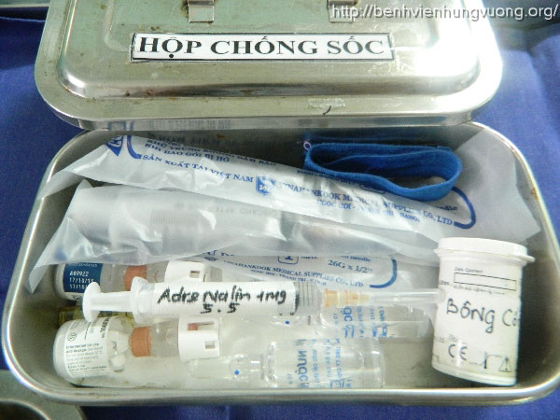
HỘP CHỐNG SỐC
Hộp chống sốc luôn sẵn sàng gồm có:
• Adrelanin 1mg: 02 ống
• Nước cất pha tiêm: 02 ống
• Solumedrol, Deprenisolon: 2 ống
• Bơm kim tiêm 5 hoặc 10ml: 2 bộ
• Bông, gạc, cồn, dây chun, kìm kose
• Phác đồ cấp cứu sốc phản vệ (đã được thống nhất).

Slide 37
6. Xét nghiệm:
Xét nghiệm máu: công thức máu, đông máu, đo các khí trong máu, lactate, điện giải.
Các xét nghiệm tìm nguyên nhân thường chậm và không phục vụ cho nhu cầu cấp cứu.

Slide 38
Xét nghiệm cận lâm sàng
Tryptase
Histamin
N-methyl histamin

Slide 39
Xét nghiệm cận lâm sàng
- Tryptase: đo nồng độ trong huyết tương hoặc huyết thanh, tối ưu là lấy sau khởi phát 15 phút - 3 giờ. Tăng có giá trị ủng hộ chẩn đoán, nhưng bình thường cũng không loại trừ chẩn đoán (không tăng trong 36% trường hợp).
- Histamin: đo trong huyết tương, nó tăng đạt đỉnh sau 5 - 15 phút khởi phát triệu chứng và giảm về giá trị nền sau 60 phút, vì vậy, không có giá trị nếu lấy chậm.
- N - methyl histamin nước tiểu: cần lấy nước tiểu 24 giờ, bắt đầu lấy ngay sau khởi phát, đây là xét nghiệm thay thế hữu ích cho đo histamin trong huyết tương.

Slide 40
TỔNG KẾT

Slide 41
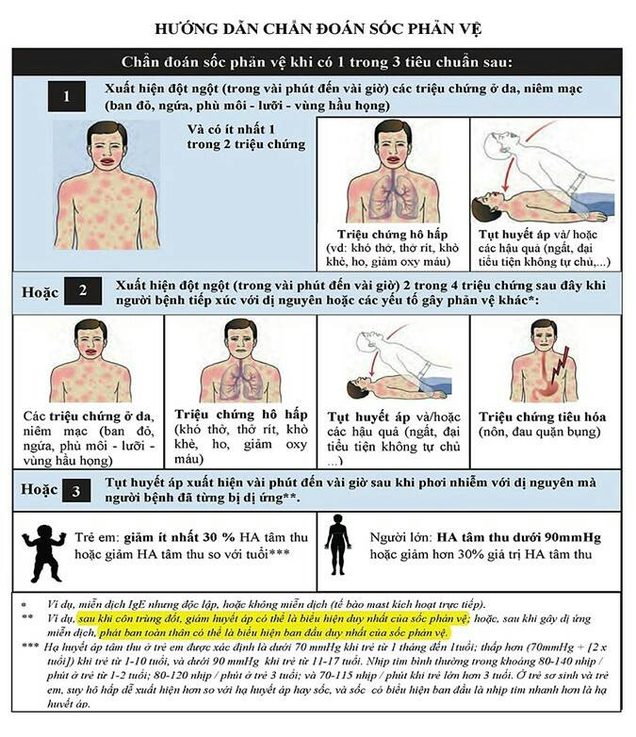

Slide 42
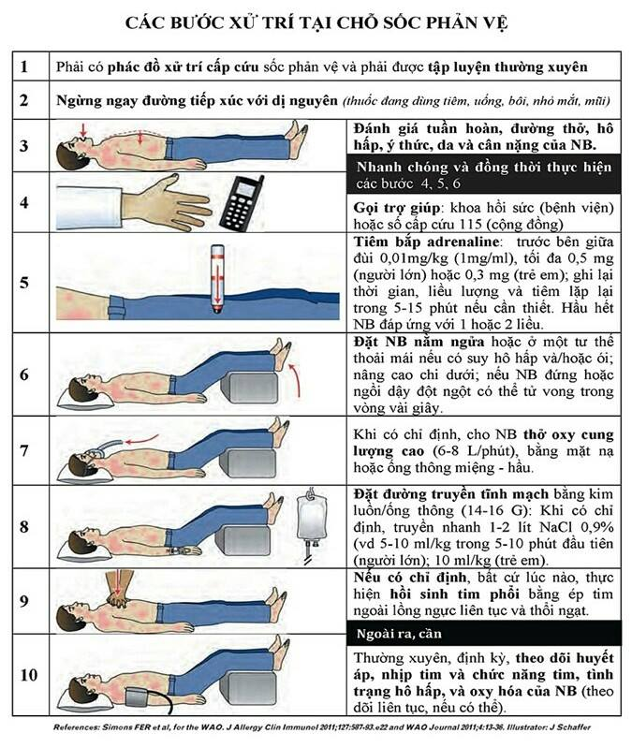

Slide 43
CẢM ƠN THẦY VÀ CÁC BẠN ĐÃ LẮNG NGHE

